Slide 1
基于iOS的投资信息系统
设计与实现
软件工程0802 谭歆
指导老师——蔡亮

Slide 2
目录
项目简介
系统架构与设计
项目难点
设计亮点
成果展示

Slide 3
目录
项目简介
系统架构与设计
项目难点
设计亮点
成果展示

Slide 4
项目背景
随着技术的不懈进步，你与你的客户，竞争对手及行业相关的交流和共享的信息正以令人振奋的新方式扩展。同时由于信息的格式多种多样，来源之广，更新之频繁，销售与市场营销人员越来越难以跟踪和管理如此多的信息。
鉴于这种需求，你将如何随时随地地轻松访问与组织相关信息？

Slide 5
信息的聚合
Email
RSS
Cloud
Notes
iPad

Slide 6
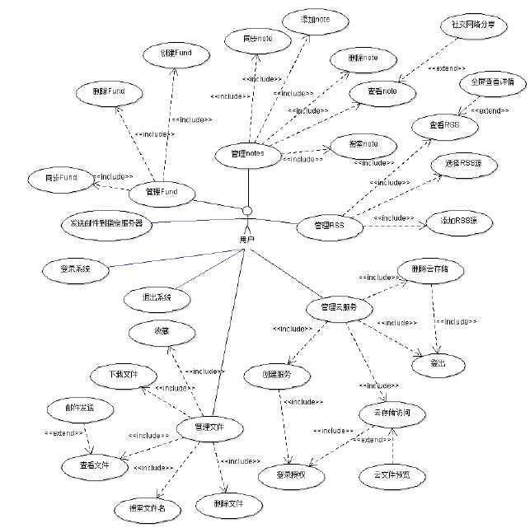
系统用例

Slide 7
功能特点
便捷的导航 | 程序主窗体左边四个标签，方便切换
多媒体支持 | 不仅能无障碍查看富文本文档，也支持MP4等视音频文件
云存储集成 | 程序集成了多个主流云存储服务，用户可以自由选择
RSS阅读器 | 程序包含10多条定制的商业RSS源，及时获取有用信息
笔记与心得 | 用户可以无限添加自己的笔记，并与服务器同步
信息的共享 | 文档可以随时邮件发送给他人

Slide 8
目录
项目简介
系统架构与设计
项目难点
设计亮点
成果展示

Slide 9
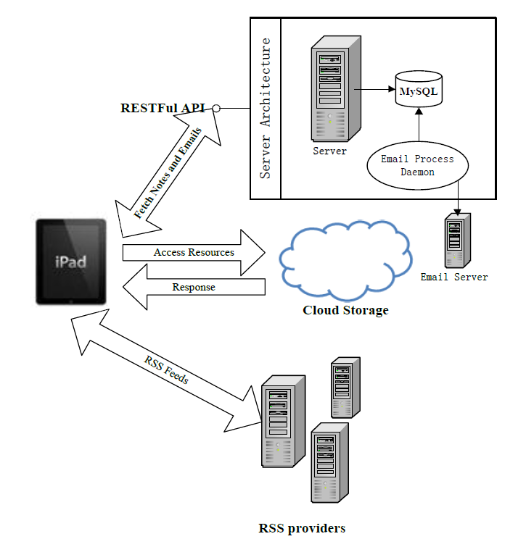
系统架构与设计

Slide 10
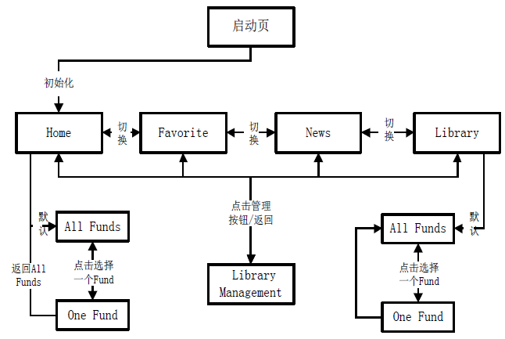
产品界面

Slide 11
目录
项目简介
系统架构与设计
项目难点
设计亮点
成果展示

Slide 12
项目难点
预览图生成（缓存）
多云存储的支持（桥接模式）
多线程下载及进度条（消息机制）

Slide 13
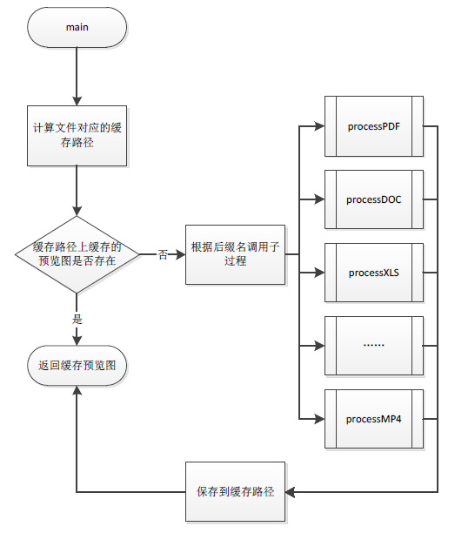
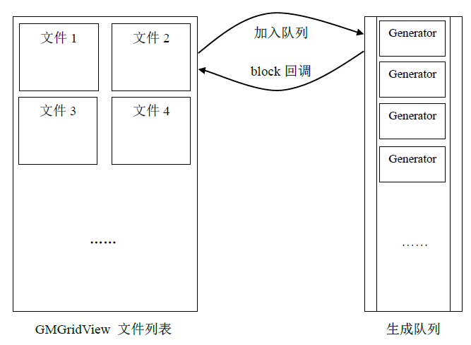
预览图
PDF
Doc,xls,ppt ?

Slide 14
桥接设计模式
Box.com 的下载实现，文件ID
Dropbox 文件路径
统一用路径！

Slide 15
桥接设计模式
统一接口
Cloud1
Cloud2
Cloud3
对下不同实现
对上统一接口
Notes:
对多个云存储作底层支持，那么就要求代码实现对上提供统一接口，对下提供不同的实现。即抽象的接口与它的具体实现是分离的。当然这里可以想到用继承的方式来实现接口。但是有时候继承方式不太灵活，原因在于，它将抽象部分与实现部分绑定在一起，难以对两部分进行独立的修改及扩充。
我们不希望下载的接口操作与它的实现在有固定的依赖关系，因为在运行过程中，用户可以切换不同的云存储服务。同时，当具体实现修改时不应当影响接口调用中已经写好的代码。另一方面，需要对上彻底隐藏云存储服务访问的具体实现。

Slide 16
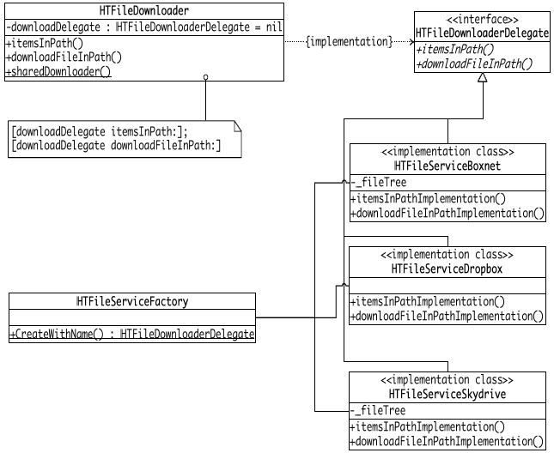
类结构图
单例
桥接
类工厂

Slide 17
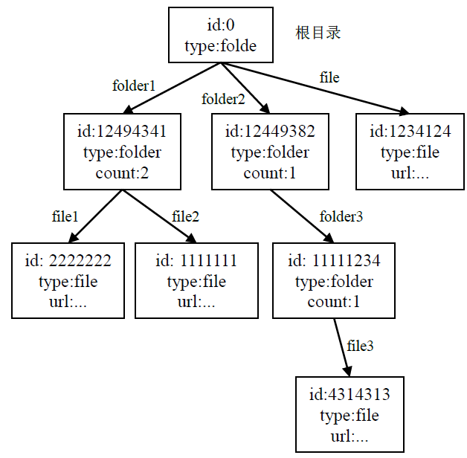
Box.com的实现
ID → 路径
字典（多叉树）
/folder2/folder3/file3

Slide 18
下载进度条
HTDownloaderDelegate
消息机制
Grid 重用，指针错误！

Slide 19
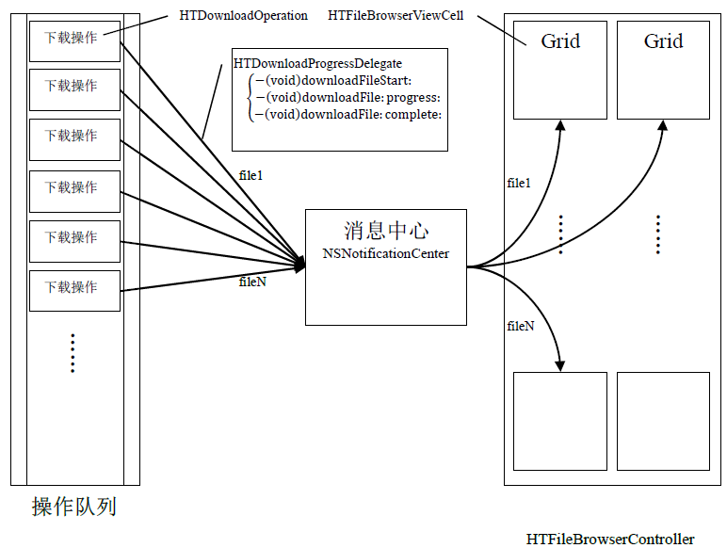
消息机制

Slide 20
目录
项目简介
系统架构与设计
项目难点
设计亮点
成果展示

Slide 21
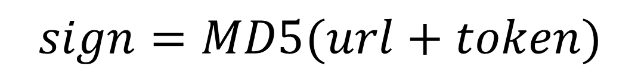
服务端验证？
Token, sign
$$sign=MD5(url+token)$$

Slide 22
目录
项目简介
系统架构与设计
项目难点
设计亮点
成果展示

Slide 23
现场演示

Slide 24
谢谢！
软件工程0802 谭歆
指导老师 蔡亮

